Slide 1
Workshop guide
Facilitator:
Read notes to prepare. Amend slides if needed.
Practice the script aloud. Change as needed.
Ready the family-facing materials.
Display slide 2 as families arrive.
Become an Expert

Slide 2
Torne-se um especialista

Slide 3
Programação
Bem-vindos
Dica de leitura
“Aprendi a juntar palavras difíceis!”
Tempo de prática
Reflexão e atualizações

Slide 4
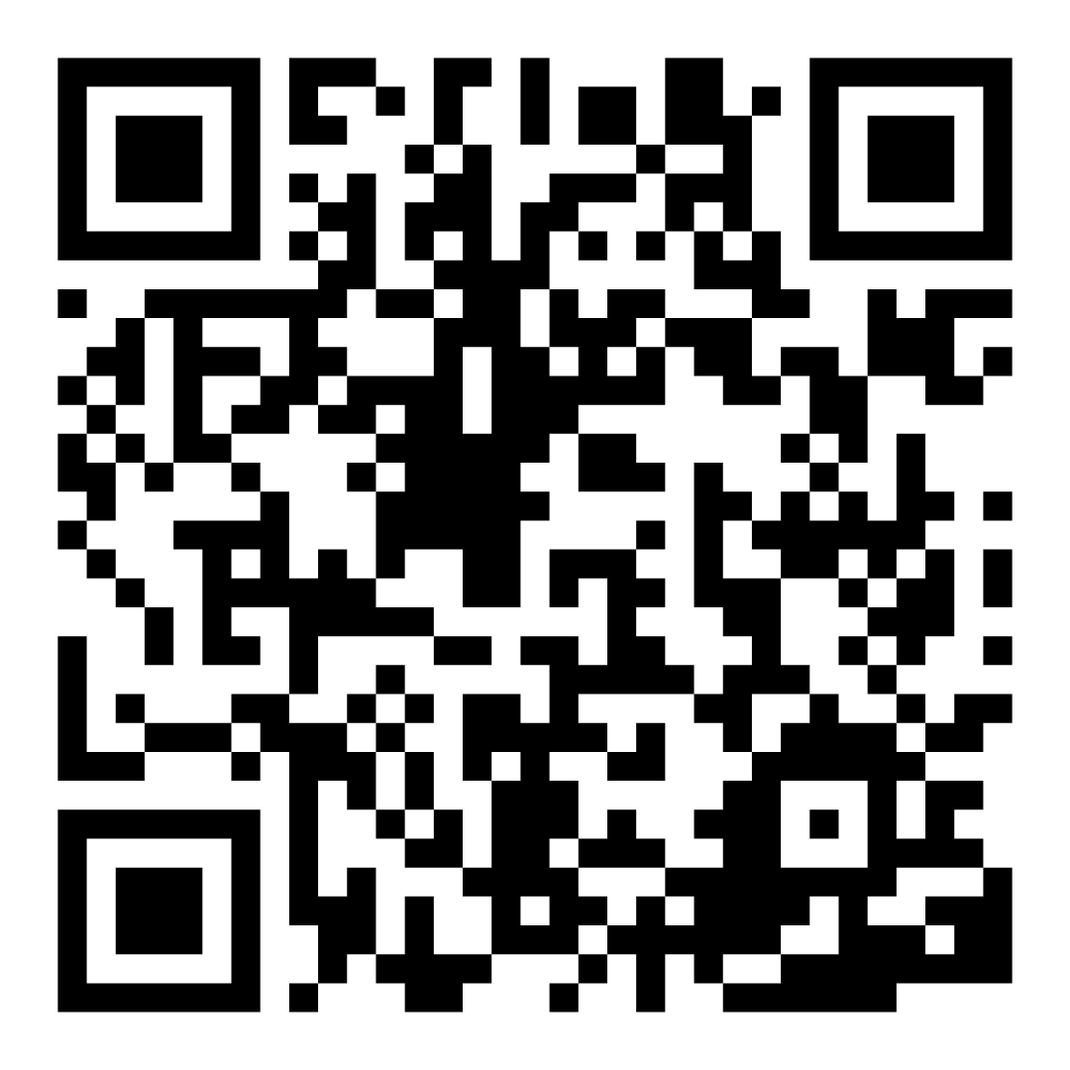
Pesquisa de confiança familiar
Leia este código para compartilhar como você se sente lendo com seu filho. Os participantes serão inscritos no sorteio de um vale-presente de US$ 15. Será sorteado um vencedor por escola após o primeiro e o último workshops.
bit.ly/3BUBxbx
Notes:
If this is not the first or last Family Workshop, please delete this slide from the slide deck.
If you are an LAUSD teacher or staff member, please delete this slide from ALL Family Workshop decks.
Families who fill out the survey will be asked to provide an email to be entered into the raffle.
One raffle winner will be selected by Springboard Collaborative’s Data & Evaluation team after the first and last workshop and sent a $15 e-gift card to the email they provided.
If you need print-out versions of the QR code survey in English or the other translated languages, you can find those here: https://drive.google.com/file/d/1zjxnM0C9aP4C9WJFbw2A8eFpjZ29wBWG/view?usp=sharing
If you want to send the survey directly to families, you can find the link to the survey here: bit.ly/3BUBxbx

Slide 5
Orientações para o workshop
Esteja preparado.
Esteja presente.
Seja atencioso.
Faça perguntas.

Slide 6
Torne-se um especialista
1
2
3
4
Escolha um assunto.
Liste algumas perguntas.
Leia pelo menos 2 livros.
Essa dica ajuda seu filho/sua filha a desenvolver conhecimentos básicos.
Fale sobre o que você aprendeu.

Slide 7
Verificação em termos de alfabetização
Conhecimentos básicos
Quantidade de informações aprendidas sobre um assunto a partir de experiências anteriores.

Slide 8
Escolha um assunto:
Com quais histórias ou livros você aprendeu mais?
De quais filmes você mais gostou? (Discuta o tipo de filme, a lição aprendida, a mensagem)
Qual é o seu programa de TV favorito? (Discuta o tipo de programa, as lições aprendidas, a mensagem)
Escreva uma lista de assuntos ou categorias (por exemplo, mamíferos ou amizade).

Slide 9
Liste algumas perguntas
O que você já sabe sobre [inserir o assunto]?
O que mais você quer aprender sobre esse assunto?
Então as três perguntas que temos são [repetir a pergunta anterior]...

Slide 10
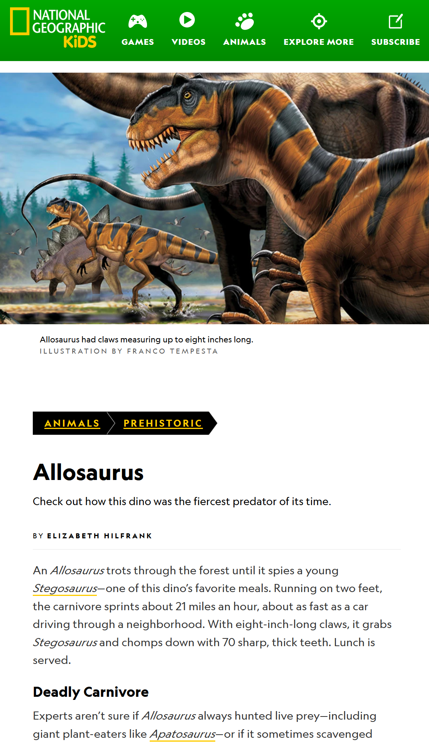
Leia pelo menos 2 livros
Dicas e truques
Ele/ela também pode assistir a filmes, ler uma placa no museu ou ler sites.
Leia ou assista a pelo menos duas fontes para um assunto.

Slide 11
Fale sobre o que você leu
O que você aprendeu sobre (assunto)?
Você aprendeu o que esperava aprender? O que mais você espera aprender?
O primeiro texto que você leu ajudou a entender melhor o segundo? Como?

Slide 12
Leitura = conversação (K-1)
Sobre o que você está curioso para saber mais?
O que você já sabe sobre isso?
O que você quer aprender?
O que você aprendeu sobre (assunto)?

Slide 13
Leitura = conversação (2-3)
O que você espera aprender sobre esse assunto?
Quais informações básicas você acha que precisa para entender este livro?
Que relação esse livro tem com outros livros que você leu sobre esse assunto?

Slide 14
Família Multilíngue
Pode usar isso com livros em qualquer idioma
Faça perguntas e fale sobre livros em qualquer idioma! Explique as palavras do glossário em outro idioma.

Slide 15
Hora da prática
1
Escolha um assunto.
Chame-me se tiver uma pergunta!
2
Liste algumas perguntas.
3
Leia pelo menos 2 livros.
4
Fale sobre o que você aprendeu.

Slide 16
Refletir
Alguma dúvida sobre a dica de leitura?
Vire-se e converse com seu filho/sua filha: estamos prontos para tentar esta dica de leitura em casa?
Diga-nos como você pode usar isso em casa.
Sua pergunta pode ajudar outra pessoa na sala!

Slide 17
Feedback, por favor
Sua opinião melhora nosso tempo juntos!

